Slide 1
Kalkulace cílových nákladů
Vávrová, Čada, Pertl

Slide 2
Definice nákladů
NÁKLADY= v peněžních jednotkách vyjádřená spotřeba výrobních faktorů, která je vyvolána tvorbou podnikových výnosů
NÁKLADY (pro potřeby řízení a rozhodování)
= hodnotově vyjádřené, účelné vynaložení ekonomických zdrojů podniku, účelově související s ekonomickou činností
CHARAKTERISTICKÉ RYSY:
účelnost = vynaložení musí být racionální a přiměřené výsledku činnosti
účelový charakter = smyslem vynaložení zdroje je jeho zhodnocení

Slide 3
Kalkulace cílových nákladů
Při optimalizaci nákladů je potřeba, abychom se nezaměřovali jen na řízení hospodárnosti v době, kdy je produkt ve výrobě
Nástroje strategického nákladového řízení se zajímají o náklady vznikající ve všech etapách výrobního cyklu
Kalkulace cílových nákladů: 70. léta v japonských firmách (cílem bylo zjistit náklady jiným způsobem kvůli velmi konkurenceschopných trzích)
Cena je zde stanovována trhem a je málo možností k určení ceny samotnou společností
Target costing = Jedná se o proces strategického řízení pro snížení nákladů v počáteční fázi plánování produktu a designu (pro manažery zjištění jaký má produkt potencionál, než do něj vloží prostředky na jeho výrobu)
Strategická metoda tvorby cen používaná v řízení nákladů, především v oblasti vývoje a výroby produktů
Cíl: sladit náklady na výrobu výrobku s cenou, kterou jsou zákazníci ochotni zaplatit (zvýšení konkurenceschopnosti a ziskovosti)
Vývoj nového produktu startuje nikoliv v technickém či vývojovém oddělení, ale v oddělení obchodním
Jeho klíčová výhoda: společnost má už od samého začátku kontrolu nad náklady i příjmy z nového výrobku či služby

Slide 4
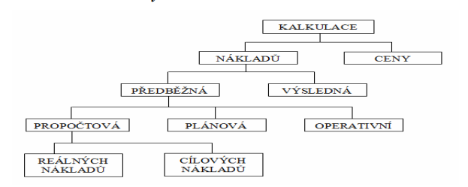

Slide 5

Cílové náklady = náklady výkonu odhadované na základě odečtení požadovaného zisku z odhadu konkurenční tržní ceny (cílová cena)
Pokud skutečné náklady překračují cílové náklady: úsilí o snížení nákladů různými způsoby (zlepšení procesů, změny designu nebo jednání s dodavateli)

Slide 6
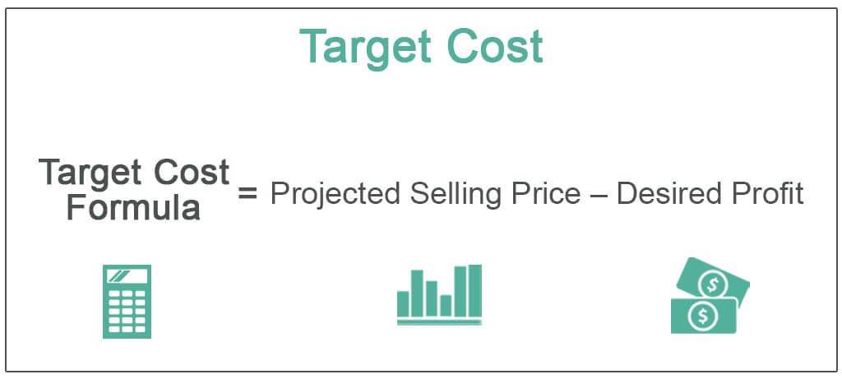
Význam
Hlavní rozdíl mezi touto a klasickou metodou kalkulace = shromažďování informací o trhu a přiřazení těchto informací k aktuálnímu navrhovanému produktu.
U tradiční kalkulace jsou v první fázi určeny požadované vlastnosti + design produktu + zjištěny ceny od dodavatelů
na základě těchto informací vedení společnosti určí požadovaný zisk (následně odvozeny předpokládané náklady na produkt)
Výrobek je poté vyráběn a vypuštěn na trh za ceny, které jsou dány jako:
Výrobní náklady + požadovaný zisk = Prodejní cena
Zda je tento výrobek konkurenceschopný a prodejný za danou cenu však není jisté.
U metody Target costing: postup zcela opačný
Průzkum trhu - za jaké ceny je možno s výrobkem na trhu uspět?
Poté ve společnosti vytyčeny cíle, kterých je třeba dosáhnout (především požadovaný zisk)
Z těchto hodnot jsou následně vypočítány cílové náklady (Target cost) jako:
Prodejní cena- požadovaný zisk =Target cost (cílové náklady = maximálně přípustné)

Slide 7
Využívá se především ve vysoce konkurenčním prostředí (automobilový průmysl a spotřební elektronika) Nejčastěji u sériové výroby – tj. u výroby s velkým stupněm automatizace a velkým počtem identických produkovaných kusů
Lze však využít v podstatě na cokoliv: stačí si definovat požadovanou marži a plánované objemy prodeje, při dané výši investice a délce životního cyklu připravované služby či výrobku = vyplyne výsledná cena
Target Costing rozděluje funkce na 2 základní skupiny:
tvrdé - funkce, které určují technický výkon výrobku (funkce nezbytně nutné, aby mohl výrobek fungovat)
měkké - funkce, které slouží ke konformnějšímu použití (tyto funkce nemusí být, aby funkce sloužila)
Pokud si zákazníci kupují produkt, : automaticky počítají, že tvrdé funkce jsou již zahrnuty v ceně produktu, a to za co jsou ochotni zaplatit, se odvíjí od funkcí měkkých, tzn., že realizovatelná cena je závislá na měkkých funkcích.

Slide 8
Děkujeme za pozornost

